Slide 1
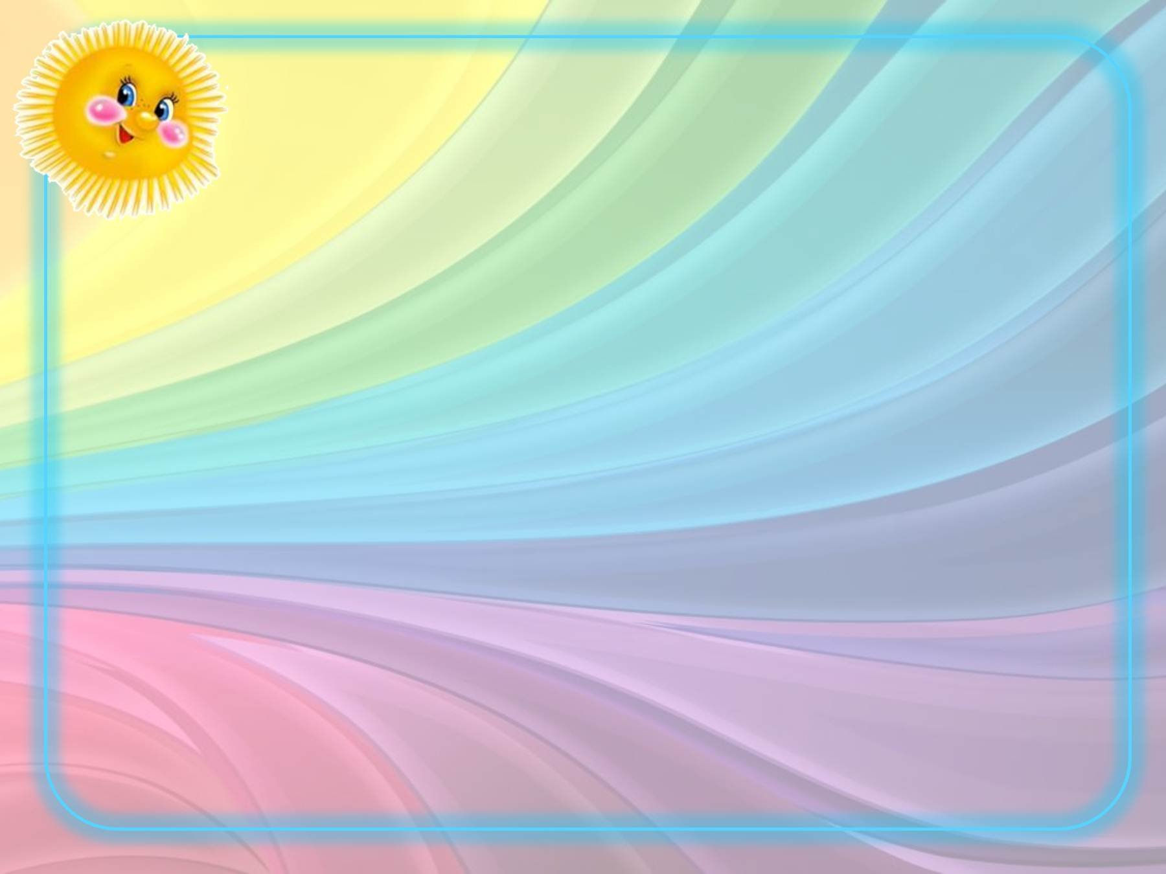
Мастер-класс для родителей
«Кинезиологические игры и упражнения для развития речи дошкольников»
Выполнила: педагог дополнительного образования Ландышева Е.С.

Slide 2
Цель и задачи мастер-класса:
Повышение профессиональной компетентности педагогов по использованию кинезиологических игр и упражнений в работе с детьми дошкольного возраста.
Задачи:
1. Познакомить участников мастер-класса с эффективными кинезиологическими упражнениями, способствующими умственному, речевому и физическому развитию дошкольников.
2. Отработать совместно с участниками мастер-класса последовательность действий и приемов работы по применению кинезиологических упражнений в работе с дошкольниками.
3. Повысить мотивацию к овладению нетрадиционными методиками, их широкому применению в совместной деятельности с ребенком.

Slide 3
Ход мастер-класса

Slide 4
Одна из основных задач, стоящих сегодня перед ДОУ – развитие речи детей. Хорошо развитая речь – важнейшее условие всестороннего полноценного развития детей. Но в последнее время наблюдается рост числа детей, имеющих различные речевые нарушения. По мнению нейрофизиологов, кинезиологов, определяющую роль в возникновении речевых нарушений играют нарушения функциональной асимметрии коры больших полушарий головного мозга и межполушарного взаимодействия. То есть одной из причин является «координационная неспособность» к обучению, неспособность правого и левого полушария к интеграции. Именно кинезиологические упражнения позволяют создать новые нейронные связи и улучшить работу головного мозга, отвечающего за развитие психических процессов, в том числе речи и интеллекта.

Slide 5
Слово «кинезиология» происходит от греческого слова «кинезис», обозначающего движение, и «логос» - наука, т. е. наука о движениях.
Кинезиология – наука о развитии умственных способностей и физического здоровья через определенные двигательные упражнения.

Slide 6
В 1970 – х годах американским доктором Полом Деннисоном в калифорнии была разработана программа под названием «Гимнастика Мозга». Деннисон разработал систему быстрых, простых специфичных движений, приносящих пользу каждому обучающемуся, не зависимо от его проблемы.
В России «Гимнастика Мозга» появилась в 1988 г. Все педагоги, использующие кинезиологическую практику, отмечают необыкновенные успехи у детей. Выполнение упражнений «Гимнастики Мозга» требует осмысления и высокого уровня саморегуляции.

Slide 7
Самый благоприятный период для интеллектуального, речевого развития – это возраст до 10 лет, когда кора больших полушарий еще окончательно не сформирована
Кинезиологические упражнения – это комплекс движений, позволяющий активизировать межполушарное воздействие.
Едва ли 10% людей на земле сбалансировано используют оба полушария своего головного мозга. Остальные развивают только левое полушарие и игнорируют колоссальный творческий потенциал правого полушария. (Мэрили Зденек)

Slide 8
Польза кинезиологических упражнений
• Повышают стрессоустойчивость
• Синхронизируют работу полушарий
•Формируют пространственные представления
• Улучшают мыслительную деятельность, внимание и память
• Развивают мелкую моторику
• Развивают высшие психические функции
• Развивают речевую активность
• Облегчают процесс чтения и письма
• Снижают утомляемость
Кинезиологические упражнения дают возможность задействовать те участки мозга, которые раньше не участвовали в учении, и решить проблему не успешности.

Slide 9
Для результативности коррекционно – развивающей работы необходимо учитывать определенные условия:
Эти упражнения необходимо проводить ежедневно. Ребенок выполняет вместе со взрослым, затем самостоятельно по памяти, постепенно от занятия к занятию увеличивая время и сложность. Упражнение выполняется сначала правой рукой, затем левой, затем двумя руками вместе.
Продолжительность комплекса упражнений может составлять от 5-10 минут и 25-30 минут в день, в зависимости от возраста.

Slide 10
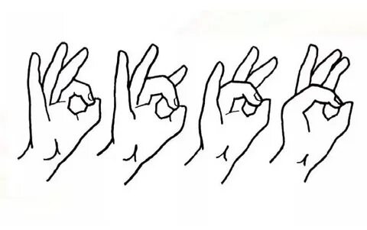
«Колечки»
Поочередно и как можно быстрее перебирайте пальцы рук, соединяя в кольцо с большим пальцем последовательно указательный, средний и т. д. Проба выполняется в прямом и в обратном порядке (от мизинца к указательному пальцу). Вначале упражнение выполняется каждой рукой отдельно, затем сразу двумя руками.

Slide 11
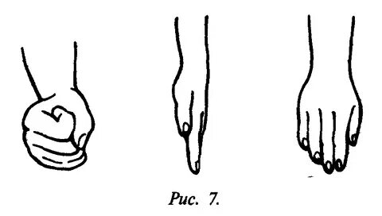
«Кулак – ребро – ладонь»
Три положения руки на плоскости стола, последовательно сменяют друг друга. Ладонь на плоскости, сжатая в кулак ладонь, ладонь ребром на плоскости стола,распрямленная ладонь на плоскости стола: выполняется сначала правой рукой, потом – левой, затем – двумя руками вместе. Количество повторений – по 8-10 раз. При усвоении программы или при затруднениях в выполнении помогайте себе командами (кулак – ребро – ладонь, произнося их вслух или про себя.
«Лягушка (кулак) хочет (ребро) в пруд (ладонь,
Лягушке (кулак) скучно (ребро) тут (ладонь)».

Slide 12
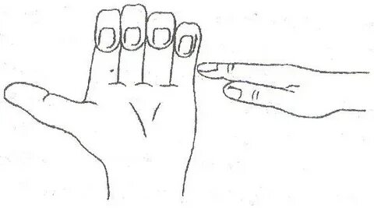
«Лезгинка»
Левую руку сложите в кулак, большой палец отставьте в сторону, кулак разверните пальцами к себе. Правой рукой прямой ладонью в горизонтальном положении прикоснитесь к мизинцу левой. После этого одновременно смените положение правой и левой рук. Повторить 6-8 раз. Добивайтесь высокой скорости смены положений.

Slide 13
«Дом – ежик – замок»

Slide 14
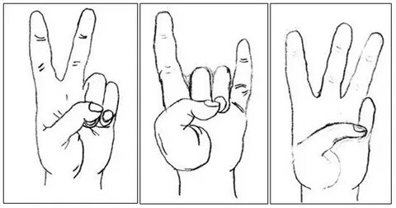
«Зайчик – коза – вилка»

Slide 15
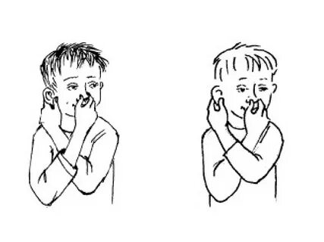
«Ухо-нос»
Левая рука - взяться за кончик носа, правая рука - взяться за правое ухо. По команде отпустить ухо-нос, хлопнуть в ладоши и поменять положение рук "с точностью наоборот".

Slide 16
Еще одной формой кенизиологических упражнений является зеркальное рисование. Это рисование двумя руками одновременно. Положите на стол чистый лист бумаги. Возьмите в обе руки по карандашу. Начните рисовать одновременно обеими руками зеркально – симметричные рисунки, буквы. При выполнении этого упражнения вы почувствуете, как расслабляются глаза и руки. Когда деятельность обоих полушарий синхронизируется, заметно увеличится эффективность работы всего мозга.

Slide 17
Исследования показывают, что выполнение обычного действия «необычной» рукой активизирует новые участки мозга и помогает развивать новые контакты между клетками мозга.

Slide 18
Регулярное выполнение кинезиологических упражнений способствует активизации межполушарного взаимодействия, синхронизации работы полушарий. Оказывает положительное влияние на коррекцию обучения, развития интеллекта, улучшает состояние физического здоровья, снижает утомляемость, способствует коррекции недостатков речевого развития дошкольников.
Такой подход позволяет наполнить наше ежедневное общение с дошкольниками новыми играми, несущими в себе важнейшее коррекционно – развивающее значение.
На память о нашем мастер – классе предлагаю вам буклеты, которые можно использовать в работе.

Slide 19
Спасибо за внимание!

